Slide 1
ОБЩЕНИЕ В СЕСТРИНСКОМ ДЕЛЕ
ГБПОУ «КУРГАНСКИЙ БАЗОВЫЙ МЕДИЦИНСКИЙ КОЛЛЕДЖ»
Преподаватель
Стародумова Светлана Михайловна

Slide 2

Общение — это многогранный и многоуровневый процесс взаимодействия между людьми, в котором происходит обмен информацией, опытом, результатами деятельности, формирование эмоционально - психологических отношений, осуществляется взаимное влияние друг на друга, а также взаимное сопереживание и понимание.

Slide 3

В общении выделяют содержание, цель, средства, виды, функции, формы, стороны, барьеры.
Содержание общения — это информация, которая передается от одного живого существа к другому в межличностных контактах

Slide 4
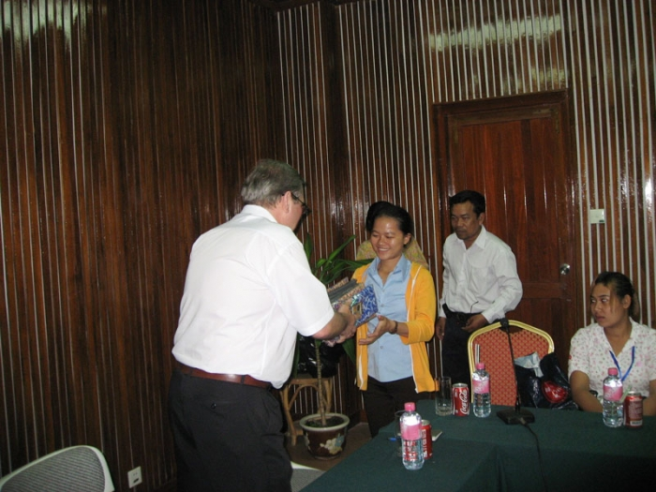
По содержанию можно выделить общение:
материальное — обмен продуктами и предметами деятельности, которые в свою очередь служат средством удовлетворения актуальных потребностей субъектов;

Slide 5
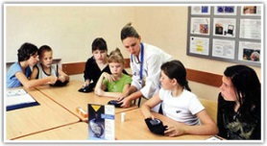
когнитивное — обмен знаниями, т.е. общение, связанное с различными видами познавательной или учебной деятельности (например, обучение пациента элементам самоухода или информирование о правильном приеме лекарственных препаратов);

Slide 6
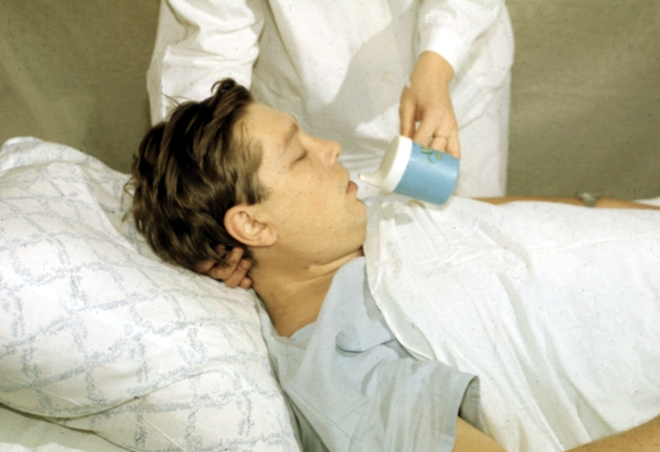
деятельное — обмен действиями, операциями, умениями, навыками, т.е. информация, совершенствующая и развивающая способности субъекта (например, обучение членов семьи пациента умению оказать ему доврачебную помощь при приступе бронхиальной астмы или формирование у пациентки навыка по самообследованию молочной железы);

Slide 7
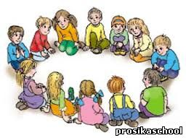
кондиционное — обмен психическими или физиологическими состояниями; при данном общении один человек оказывает на другого влияние, рассчитанное на то, чтобы привести его в определенное физическое или психическое состояние и тем самым воздействовать на самочувствие (например, поднять настроение хорошей информацией или испортить плохим сообщением, успокоить человека или, наоборот, активизировать);

Slide 8

мотивационное — обмен побуждениями, целями, интересами, мотивами, потребностями; в данном случае от одного человека к другому передаются определенные установки или готовность к действиям в определенном направлении (например, инструктор настраивает пациента на интенсивные занятия лечебной физической культурой, мотивируя положительными результатами по восстановлению функции пораженной конечности).

Slide 9


Цель общения — это то, ради чего у человека возникает данный вид активности.
По целям общение делится на:
биологическое — необходимое для поддержания, сохранения и развития организма т.е. сведения, связанные с удовлетворением основных физиологических потребностей;
социальное — направленное на расширение и укрепление межличностных контактов, установление и развитие отношений между индивидами.

Slide 10
Средства общения делятся на две группы: терапевтические и нетерапевтические.
Десять «да» терапевтического общения
Обращайтесь к пациенту по имени-отчеству и на «Вы».
Начинайте беседу с указания вашего имени-отчества и должности.
Смотрите пациенту в глаза, улыбайтесь; если пациент лежит, присядьте на стул, стоящий рядом.
Обеспечьте конфиденциальность вашей беседы. Помните, что конфиденциальность является условием создания доверительных отношений с пациентом.
Поощряйте вопросы вашего пациента.
Говорите неторопливо, доходчиво, пользуйтесь исключительно положительной интонацией вашего голоса.
Соблюдайте принципы эффективного умения слушать.
Проявляйте мастерство общения медицинской сестры с пациентом.
Проявляйте непрерывную инициативу в создании психологического микроклимата при общении с пациентом.
Будьте естественны при разговоре, создайте атмосферу взаимопонимания, доверия.

Slide 11
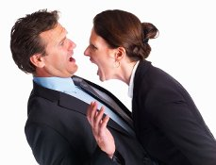

К нетерапевтическим средствам общения относят:
- избирательное или невнимательное выслушивание;
- констатация заключения;
- безличное отношение;
- неоправданное доверие;
- утаивание информации;
- фальшивое успокаивание;
- морализаторство;
- критика, угрозы.

Slide 12

Существуют различные виды общения в сестринском деле, основными из которых являются:
личностное — сосредоточенное вокруг психологических проблем внутреннего характера, тех интересов и потребностей, которые глубоко затрагивают личность человека

Slide 13
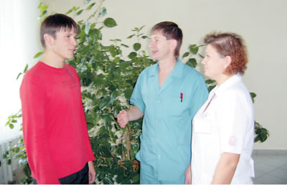
инструментальное — не является самоцелью, не стимулируется самостоятельной потребностью, но преследует какую-либо иную цель, кроме получения удовлетворения от самого процесса общения

Slide 14


целевое — само по себе служит средством удовлетворения определенной потребности
деловое — служит средством повышения качества какой-либо совместной деятельности людей, т.е. его содержанием является то, чем заняты люди, а не те проблемы, которые затрагивают их внутренний мир

Slide 15
Функции общения определяются в соответствии с его содержанием.
Информационная.
Получение и сообщение необходимой информации.
Эмоциональная.
Пациенты ждут от медсестры эмоционального отклика, со­чувствия, душевного тепла.
Регулятивная.
В процессе общения медсестра воздействует на сознание и поведение пациентов, используя их жизненные ценности и интере­сы, эмоциональный фон и другие «рычаги управления» людьми.

Slide 16


Общение достаточно разнообразно по своим формам.
Непосредственное общение является исторически первой формой общения людей друг с другом
Опосредованное общение рассматривается как неполный психологический контакт при помощи письменных или технических устройств, затрудняющих или отдаляющих во времени получение обратной связи между участниками общения

Slide 17


Массовое общение подразумевает множественные непосредственные контакты незнакомых людей и коммуникацию, опосредованную средствами массовой информации.
Межличностное общение связано с непосредственными контактами людей в группах, постоянных по составу участников .

Slide 18

Выделяют три типа межличностного общения.
Императивное общение — воздействия на собеседника с целью достижения контроля над его поведением и внутренними установками, принуждения к определенным действиям или решениям

Slide 19
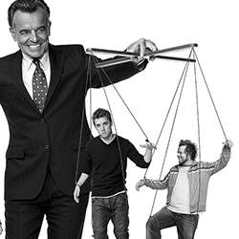
Манипулятивное общение предполагает воздействие на партнера по общению с целью достижения своих скрытых намерений, а также обретение контроля над поведением и мыслями другого человека.

Slide 20

Диалогическое общение позволяет перейти от фиксированной на себе установки к установке на собеседника

Slide 21
В общении выделяют пять звеньев:
Отправитель информации, т.е. человек, передающий информацию.
Сообщение - передаваемая вербальная (речевая) и невербальная (неречевая) информация.
Используемый канал передачи информации (речевой, неречевой, письменный и т.д.).
Получатель информации, т.е. партнер по общению, или собеседник.
Факт подтверждения или не подтверждения собеседником получения информации, т.е. обратная связь. Данный фактор является чрезвычайно важным для осуществления эффективного общения между людьми.

Slide 22
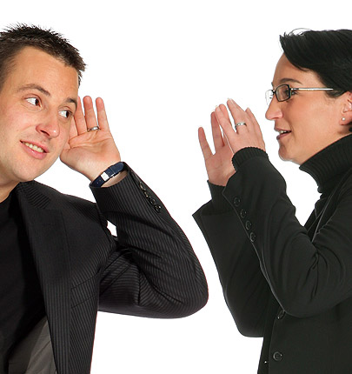
Эффективность вербального воздействия определяется умением профессионально использовать слово: осторожно, доброжелательно с учетом психологических особенностей личности пациента, его состояния, заболевания.

Slide 23
Каналы общения:
Вербальный канал, когда используется устная речь.
Что может помочь эффективному общению в системе – сестра и пациент.
Сестра должна говорить медленно, с чистым произношением, простыми короткими фразами.
Не надо злоупотреблять специальной терминологией (вызывает непонимание и раздражение).
Правильно выбирать время и место для общения
Не надо начинать беседу сразу же после того, как врач (посетитель) сообщил пациенту информацию о неблагоприятном исходе заболевания (о проблемах в семье), в этот момент можно лишь морально поддержать пациента.
Надо следить за интонацией голоса и убедиться, что она соответствует информации (хорошее сообщение с радостью)
Надо выбрать нужную громкость голоса
Надо убедиться в том, что человек понял информацию, используют обратную связь («Я очень хочу убедиться, что вы меня правильно поняли»)
Показать свою заинтересованность в делах пациента
Создать видимость, что вы проверяете себя, а не его.

Slide 24
Что способствует эффективному письменному общению (в системе сестра-пациент)
Надо убедиться, что человек знает язык на котором написано сообщение.
Писать аккуратно (если надо прописными буквами)
Выбирать правильный размер и цвет букв (зеленый – расслабляет и отвлекает сообщение, красный – раздражает, синий, фиолетовый, серый, черный – внимательное чтение).
Надо убедиться, что в сообщение включена вся необходимая информация
Писать надо грамотно
Обязательно надо подписать сообщение
Надо тактично убедиться, что пациент умеет читать.
Надо убедиться, что пациент видит и понимает написанное.
Для пациентов не умеющих читать надо рисовать картинки, схемы, т.е. использовать символы (например: рисовать телефон, чашку, стакан).
Надо точно указывать время (утро, вечер)
Надо выбирать простые слова.

Slide 25

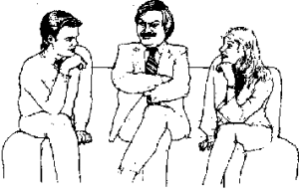
Невербальный уровень передачи информации является важным выполнением речевой коммуникации, он помогает участникам общения выявить намерения друг друга, делая тем самым процесс коммуникации более открытым. Совокупность средств этого уровня призвана выполнять такие функции, как дополнение речи, ее замещение, репрезентация эмоциональных состояний
собеседников.

Slide 26

Разновидности невербальных средств общения.
Оптико-кинетическая система знаков. Данная система включает в себя жесты, мимику, пантомимику.
Жесты – это социально отработанные движения тела человека, его рук, головы, туловища, передающие психологическое состояние человека.
Чаще всего выделяют:
жесты открытости

Slide 27

жесты несогласия

Slide 28
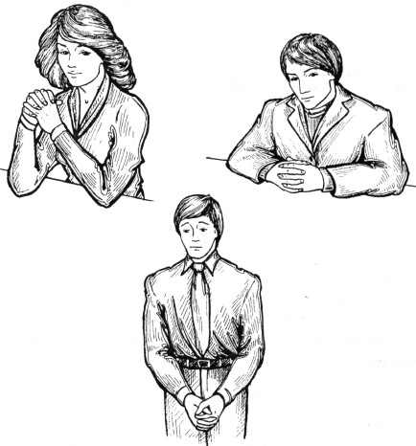
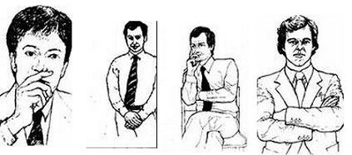
жесты защиты

Slide 29
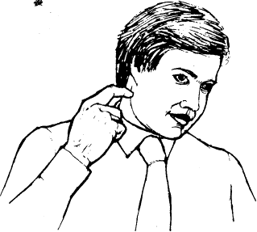

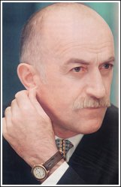
жесты сомнения и неуверенности

Slide 30
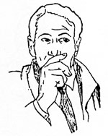
жесты подозрительности и скрытности

Slide 31
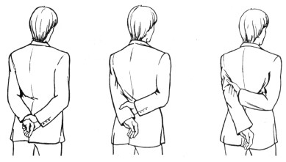
жесты уверенных в себе людей

Slide 32
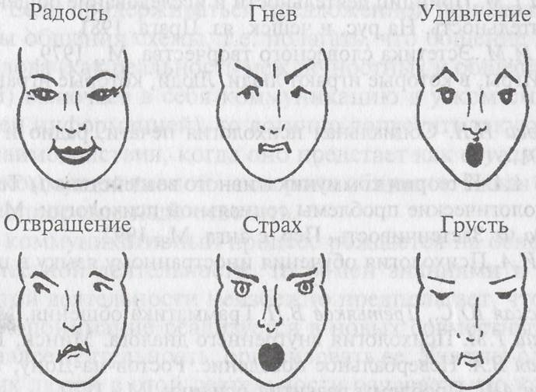
Мимика – движения мышц лица, которые отражают внутреннее эмоциональное состояние человека и несут более 70% информации о переживаниях человека

Slide 33
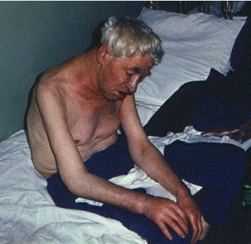
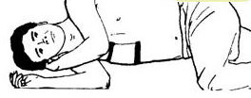
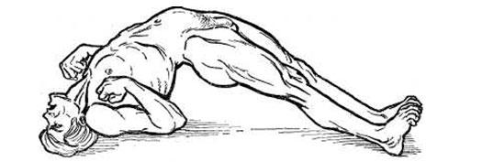
Пантомимика (язык поз) может рассказать о напряженности и неуверенности человека если он стремится спрятаться за кого-то или за что-то, сжаться, прикрыться, защитить себя.

Slide 34
Размеры пространственной территории человека во время общения можно разделить на четыре зоны:
1) интимную (от 15 до 45 см) — именно эту зону человек охраняет так, как будто это его собственность;
2) личную (персональную) (от 46 до 120 см) — расстояние, которое обычно разделяет людей, находящихся на официальных приемах и дружеских вечеринках;
3) социальную (от 120 до 360 см) — расстояние, на котором держатся от людей, которых не очень хорошо знают;
4) публичную (официальную) (более 360 см) — расстояние, которое соблюдают, когда адресуют сообщение большой группе людей.

Slide 35
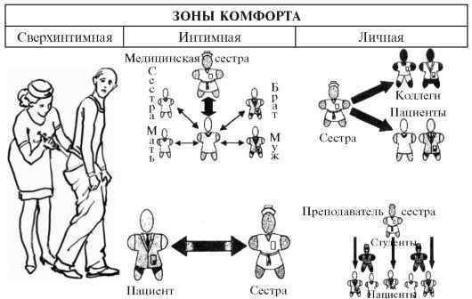

Slide 36
Различают несколько уровней общения
Общение на уровне контакта «масок».
Примитивный уровень общения.
Манипулятивный уровень общения.
Формально-ролевой уровень общения.
Светский уровень общения
Деловой (профессиональный) уровень общения.
Творчески активный уровень общения
Дружеский уровень общения.
Доверительный уровень общения.
Духовный уровень общения

Slide 37

Контакт глаз. Одним из самых важных компонентов невербального общения является контакт глаз. При зрительном контакте принимается во внимание частота обмена взглядами, их длительность, избегание взгляда, его динамика и т.д. Взгляды собеседников должны встречаться друг с другом около 60 — 70 % всего времени общения. Поддержание зрительного контакта не означает, что надо все время не отрываясь смотреть на собеседника.

Slide 38

Внешний вид. Одежда, прическа, макияж, манера держаться многое говорят о человеке окружающим, особенно видящим его впервые. При встрече с незнакомым человеком его неосознанно стремятся отнести к какому-либо типу, определенной категории. Первое впечатление является очень стойким и надолго определяет отношение к человеку.

Slide 39
Существенно улучшить и оптимизировать свои отношения в сестринском деле с пациентом, выработать свой индивидуальный стиль общения можно, развивая такие качества, как аттракция, эмпатия и рефлексия.
Аттракция обозначает возникновение привлекательности при восприятии одного человека другим, т.е. это умение нравиться другим людям, производить на них приятное впечатление.
Эмпатия (позиции душевного сочувствия) — это умение сопереживать другому человеку, способность понимать его не столько умом, сколько сердцем, т.е. постижение эмоционального состояния другого человека.
Рефлексия — это процесс логического анализа проблем, поступков и состояний собеседника, приводящий к определенным обобщениям и выводам о нем.

Slide 40

Кризисное состояние – это психологическое состояние возникающее в ответ на субъективно значимую для человека психотравмирующую ситуацию, которая уже произошла, происходит или существует угроза её возникновения.

Slide 41

Типичные реакции пациента при переживании кризисной ситуации:
плач;
истерическая реакция;
апатия; реакция нервной дрожи;
ступор;
агрессивная реакция;
психомоторное возбуждение;
страх

Slide 42

Плач является для пациента выходом эмоций в ситуации утраты и горя.
Что делать?
Расположиться сбоку от человека.
Установить физический контакт.
Установить вербальный контакт.

Slide 43

Истерическая реакция определяется по бурному проявлению эмоции пациента: он возбужден. Чрезмерно подвижен. Много жестов. Кричит и рыдает. Данная реакция может быть опасна и для пациента и для окружающих.
Что делать?
Удалить присутствующих.
Переключить внимание на себя
Говорить уверенно, спокойно, чётко и коротко.

Slide 44

Апатия проявляется подавленностью, вялостью, заторможенностью, сонливостью, отсутствием эмоций, аппетита.
Что делать?
Предоставьте возможность пациенту поспать.
Установите физический и вербальный контакт.
Привлекайте пациента к любой посильной деятельности.

Slide 45

Нервная дрожь проявляется дрожью в руках, ногах, пальцах, челюсти.
Что делать?
Установить физический и вербальный контакт
Организовать отдых пациента.
В течение 10-15 секунд сильно и резко потрясти пациента.

Slide 46

Агрессия проявляется мимикой, покраснением кожи, активной жестикуляцией, сжатые в кулаке ладони, пациент может кричать, оскорблять, наносить удары по предметам.
Что делать?
Свести к минимуму количество окружающих.
Дать возможность выговориться.
Предложить пациенту ударить подушку.
Поручить пациенту работу с высокой физической нагрузкой.

Slide 47

Психомоторное возбуждение представляет собой хаотические метания с выражением безумного страха на лице, паникой, резким повышением речевой активности.
Что делать?
Свести к минимуму количество окружающих людей.
Задать три вопроса: «Вы меня видите, слышите, понимаете»
Применить технику удержания.

Slide 48

Страх может проявляться оцепенением, характерной мимикой, бледностью кожи, учащением дыхания.
Что делать?
Установить физический и вербальный контакт.
Сделать легкий массаж.
Если у пациента астеническая реакция постараться мобилизовать его.
При стенической реакции пациента необходимо успокоить.

Slide 49
Обучение в сестринском деле
Преподаватель Стародумова Светлана Михайловна

Slide 50

Одной из функций медсестры по определению ВОЗ, является обучение. Оно включает в себя обеспечение пациента информацией с целью достижения здоровья, санитарное просвещение, оценку результатов просветительских программ, оказание помощи коллегам в приобретении новых знаний и навыков.

Slide 51
В роли обучаемых могут быть :
Пациент и его родственники. Важно научить больного и его родственников удовлетворять частично или полностью потребности первого.
Коллеги, особенно при наличии подчиненных.
Студенты и школьники. Медсестра должна помнить, что оказывает воздействие на практикантов, даже не вступая с ними в непосредственный контакт, своим поведением она формирует представление о будущей профессии.
Родственники, друзья, знакомые, соседи. Они всегда стремятся получить информацию о проблемах, связанных со здоровьем. Так же поведение медсестры способствует формированию отношения к собственному здоровью и образу жизни.

Slide 52
Различают сферы обучения:
Познавательная сфера предполагает воздействие на когнитивные процессы обучаемого (ощущение, память, восприятие, мышление, речь) с целью их улучшения.
Эмоциональная – на чувства и волю с целью изменения отношения к себе и другим, миру.
Мотивационные и волевые – на способность принимать решения и выполнять их.

Slide 53

Метод – способ достижения какой-либо цели, решения конкретной задачи. Существует множество классификации методов. Например:
- по обстановке и вовлеченности сторон выделяют лекцию, беседу, рассказ, инструктаж, демонстрацию, решение задач, обсуждение в малых группах;
- по источнику информации методы разделяются на вербальные, наглядные и практические.

Slide 54
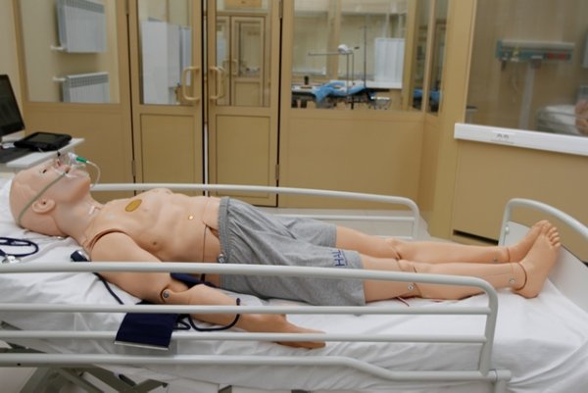

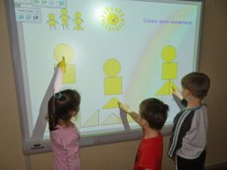
Средства обучения - материалы, с помощью которых преподаватель проводит педагогическую работу. Это учебный и наглядный пособия, оборудование, медицинский инструментарий.

Slide 55
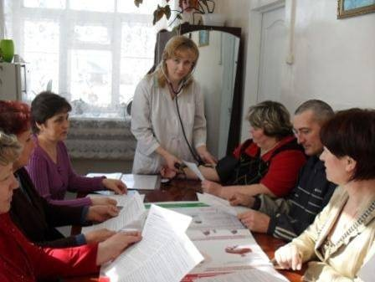
Терапевтическое обучение – это комплекс мероприятий, призванных помочь пациенту управлять своим лечением, предотвращать или отсрочить развитие возможных осложнений.

Slide 56

Основные критерии качества обучения.
Формулировка чёткой программы.
Наличие специально обученного мед персонала, владеющего программой.
Выбор адекватной формы обучения.
Контроль эффективности обучения.
Оснащение учебного класса.

Slide 57
Условия эффективности обучения:
Исходные знания.
Прошлый опыт.
Желание и готовность к обучению.
Способности к обучению.
Окружающая обстановка

Slide 58
Процесс обучения:
оценка исходного уровня знаний и умений пациента и /или его родственников;
определение целей, планирование содержания, методов и сферы обучения;
реализация плана обучения;
оценка результатов обучения.

Slide 59

При проведении оценки следует учитывать такие факторы, как возраст, образование и уровень знаний, нынешнее состояние здоровья, самочувствие, врачебный диагноз.
Проводя эту предварительную оценку, надо понимать, что пациенты, страдающие некоторыми заболеваниями (например, инсульт, травма конечностей, позвоночника), будут нуждаться в обучении весьма специфическим навыкам при ходьбе, застегивании пуговиц, надевании обуви, приеме пищи т.д.

Slide 60
Определение целей, планирование содержания, методов и сферы обучения
Хорошо поставленная цель содержит три компонента:
- что предстоит сделать пациенту (например, «должен проходить», «должен знать», «должен уметь» и т.д.), т.е. результат обучения;
- временные рамки: дата или интервал времени, в течение которого будет достигнута цель обучения (например, 20 минут после завтрака, через неделю т.п.);
- кто, с помощью каких приспособлений оказывает помощь, т.е. условие, при котором цель будет достигнута (с помощью инструктора, на костылях, самостоятельно т.д.).
Определив цели обучения, следует запланировать содержание и методы обучения. В план включают время и продолжительность обучения. Если в результате обучения пациент должен освоить несколько навыков, нужно учесть оптимальную последовательность обучения, не утомляющую пациента и не вызывающую у него отрицательных эмоций. В первую очередь человека обучают более простым навыкам, а затем более сложным.

Slide 61
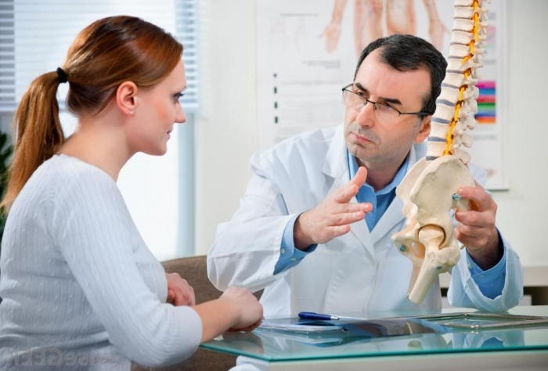
Реализация плана обучения.
Выполняя составленный план, медсестра должна выбрать правильное время для обучения, медсестра располагает достаточным временем, а пациент чувствует себя хорошо.
Обучая пациентов, можно использовать специальную литературу. Возможно, для успешного обучения потребуются различные нестандартные методы: демонстрация, ролевая игра.

Slide 62

Оценка результатов обучения.
Оценивая результаты обучения, надо дать понять пациенту, что и у других пациентов также возникают вопросы. Для поощрения нужно похвалить пациента, когда он задает вопрос.
Если человек обращается с вопросом, на который медсестра не знает ответа, нужно сказать ему, что ей нужно посоветоваться. Очень важно не использовать специальные термины, которые пациент не в состоянии понять.

Slide 63


